Slide 1
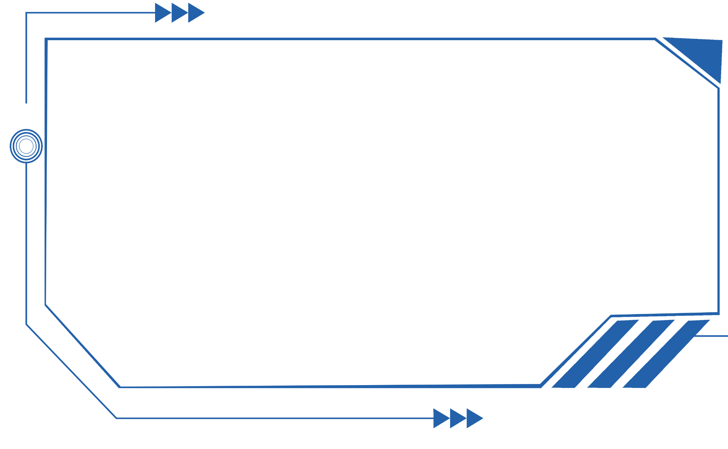
初心如磐
笃行致远
少年硅谷工作室总结

Slide 2
目录
01
项目引领，做实基地建设
02
导师领衔，活动助推发展
03
教研引领，碰撞思维火花
04
深耕厚植，收获丰盛果实

Slide 3
01
项目引领
做实基地建设

Slide 4
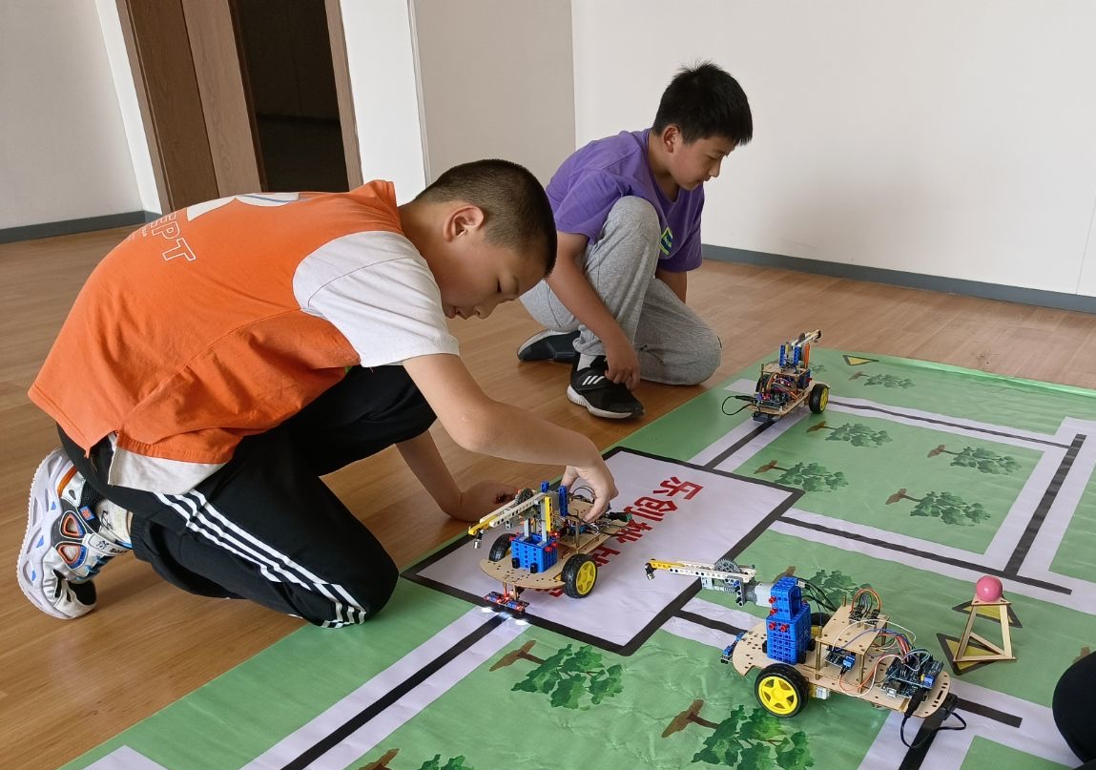
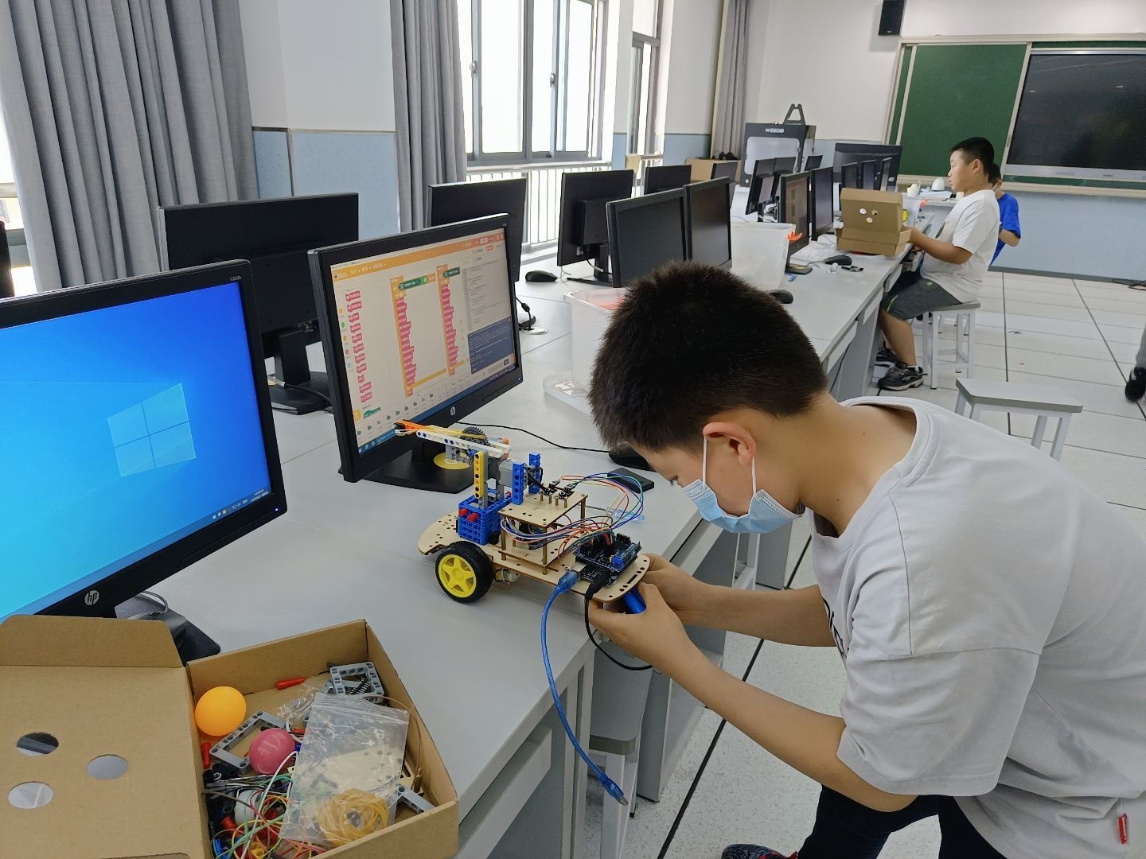
一、概念界定

Slide 5
二、项目建设目标与内容

Slide 6
二、项目建设目标与内容

Slide 7
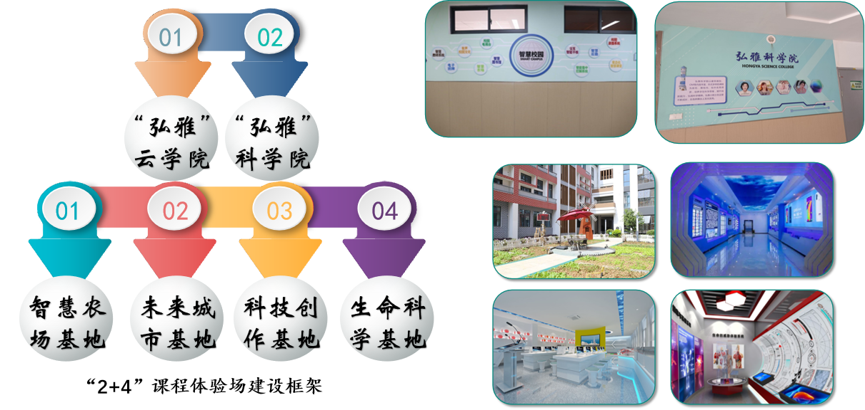
二、项目建设目标与内容
（2）打造“少年硅谷”物型空间

Slide 8
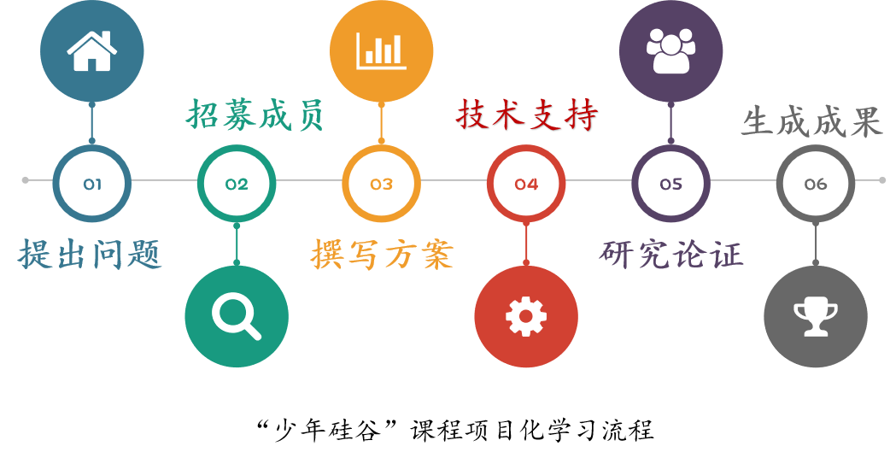
二、项目建设目标与内容
（3）探索“少年硅谷”课程实施路径

Slide 9
二、项目建设目标与内容
（4）构建“少年硅谷”课程评价体系

Slide 10
02
导师领衔
活动助推发展

Slide 11
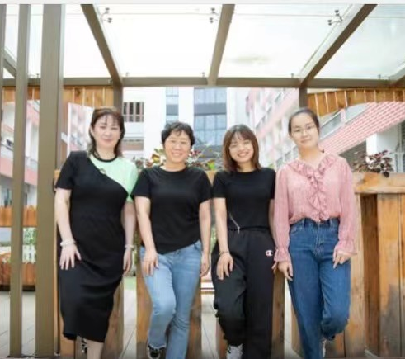
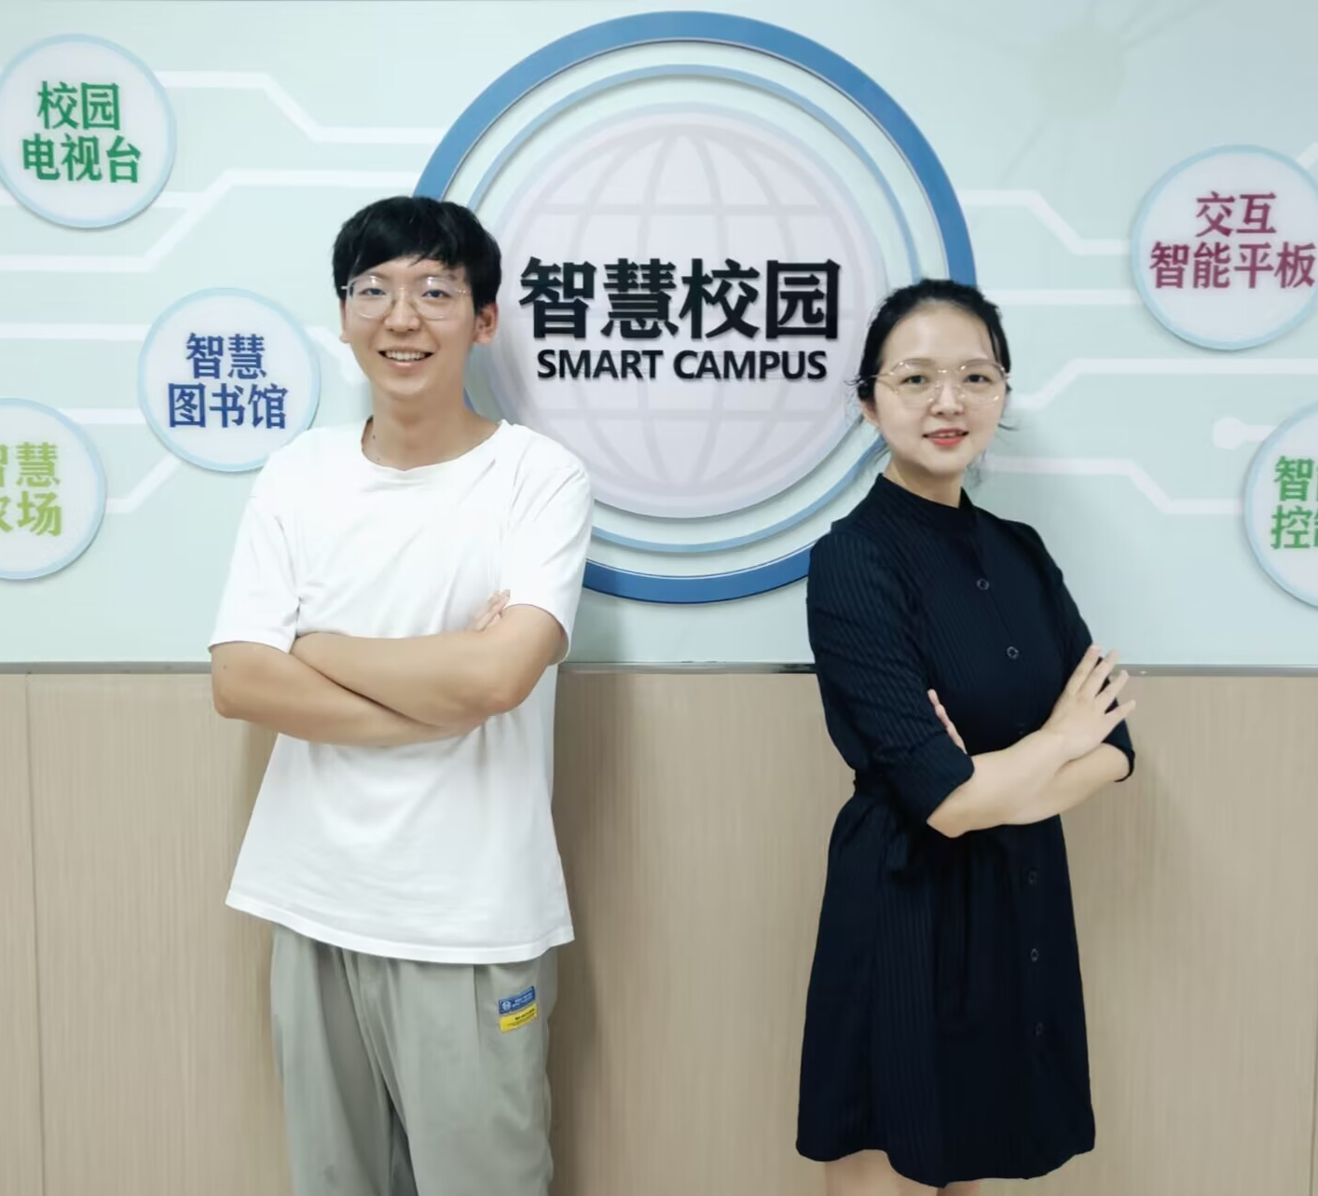
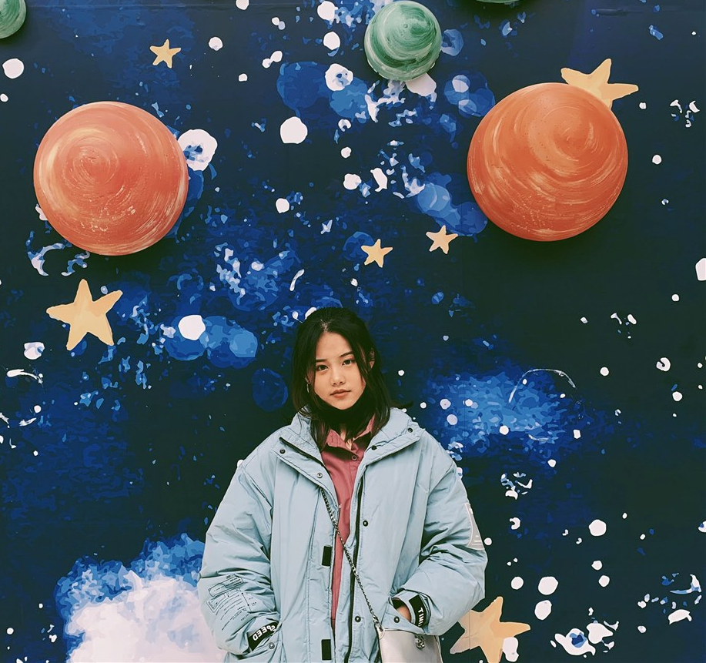
工作室的小伙伴们

Slide 12
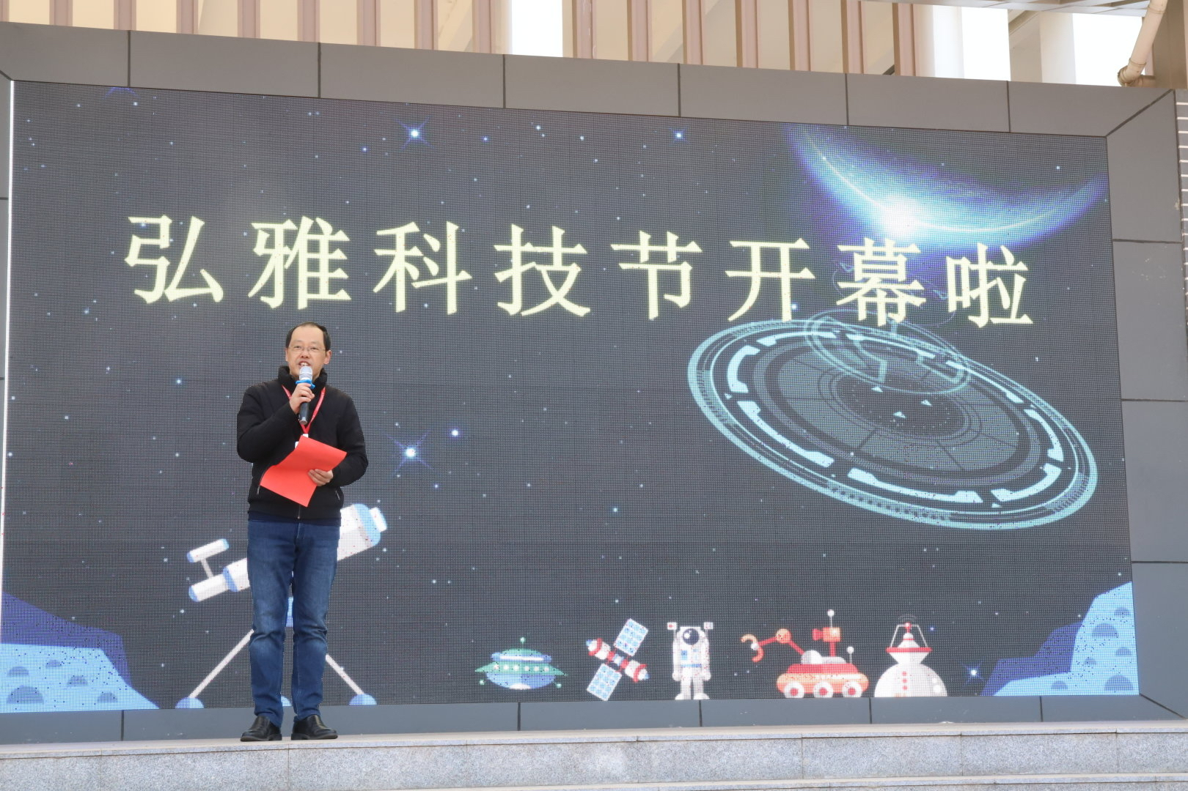
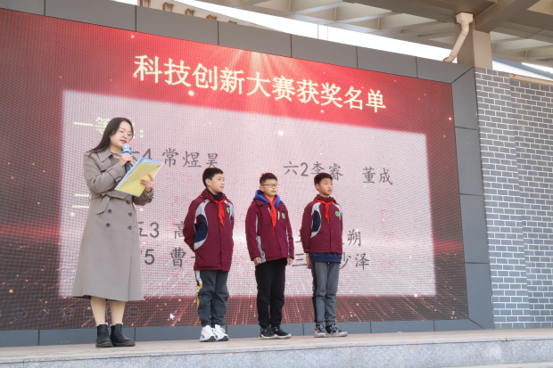
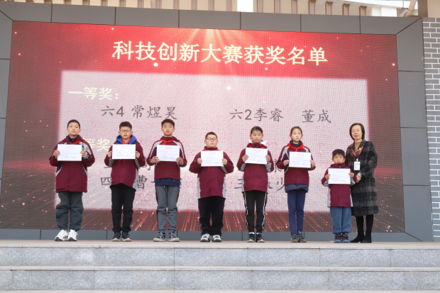
3月5日
弘雅科技节开幕

Slide 13
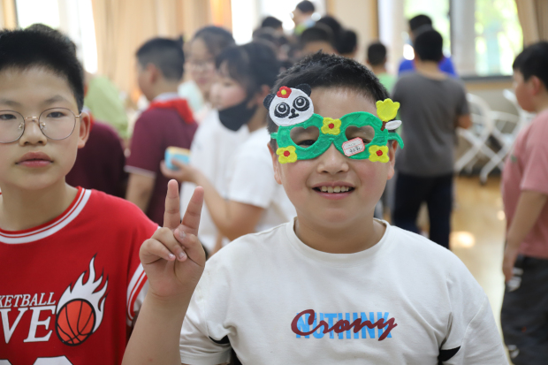
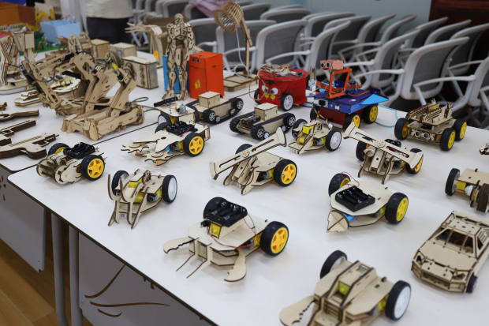
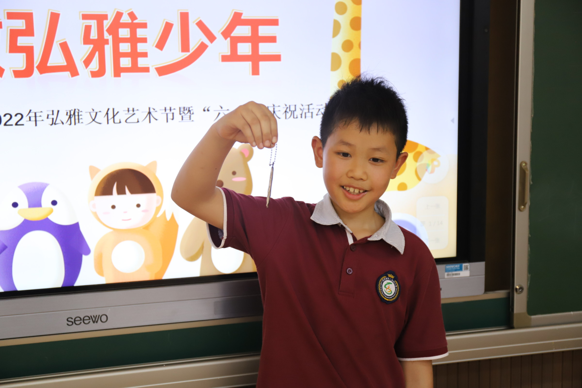
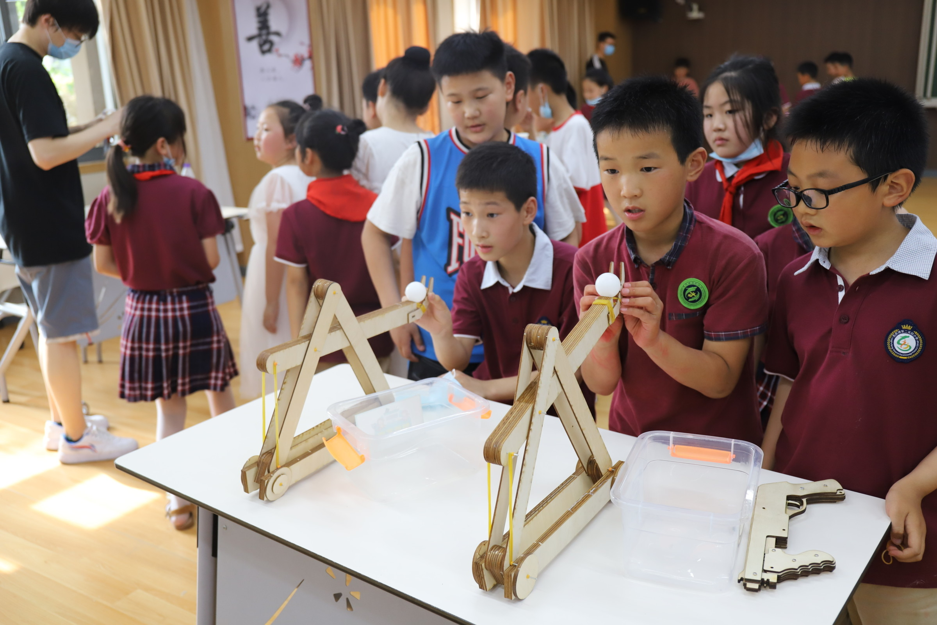
6月1日
“畅享科技，筑梦六一”弘雅科技节系列活动

Slide 14
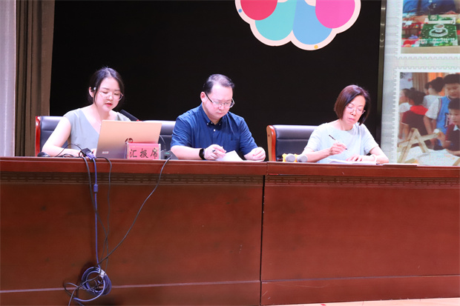
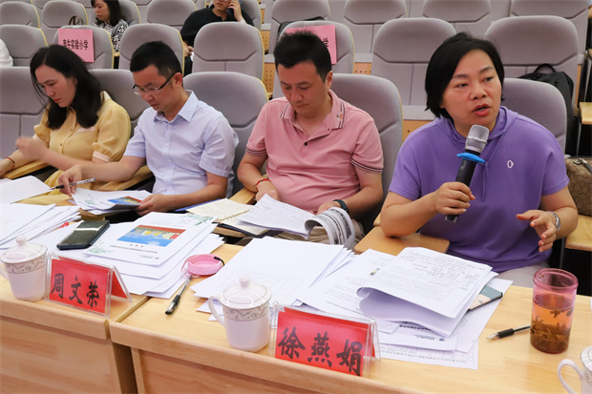
8月23日
新北区中小学课程基地与文化建设项目答辩

Slide 15
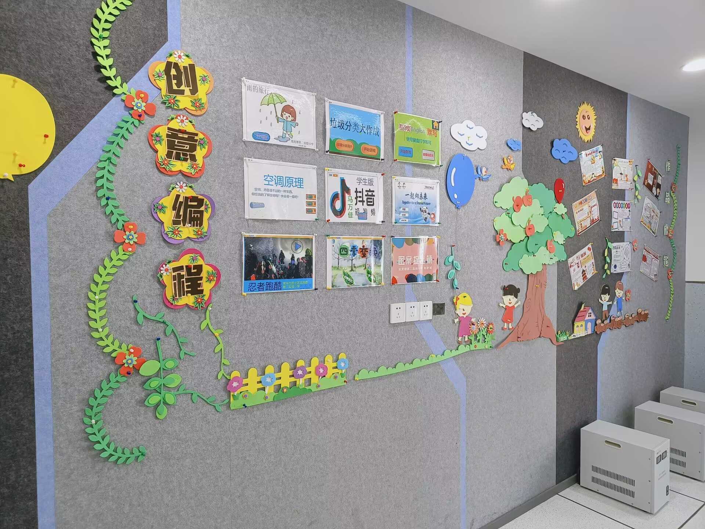
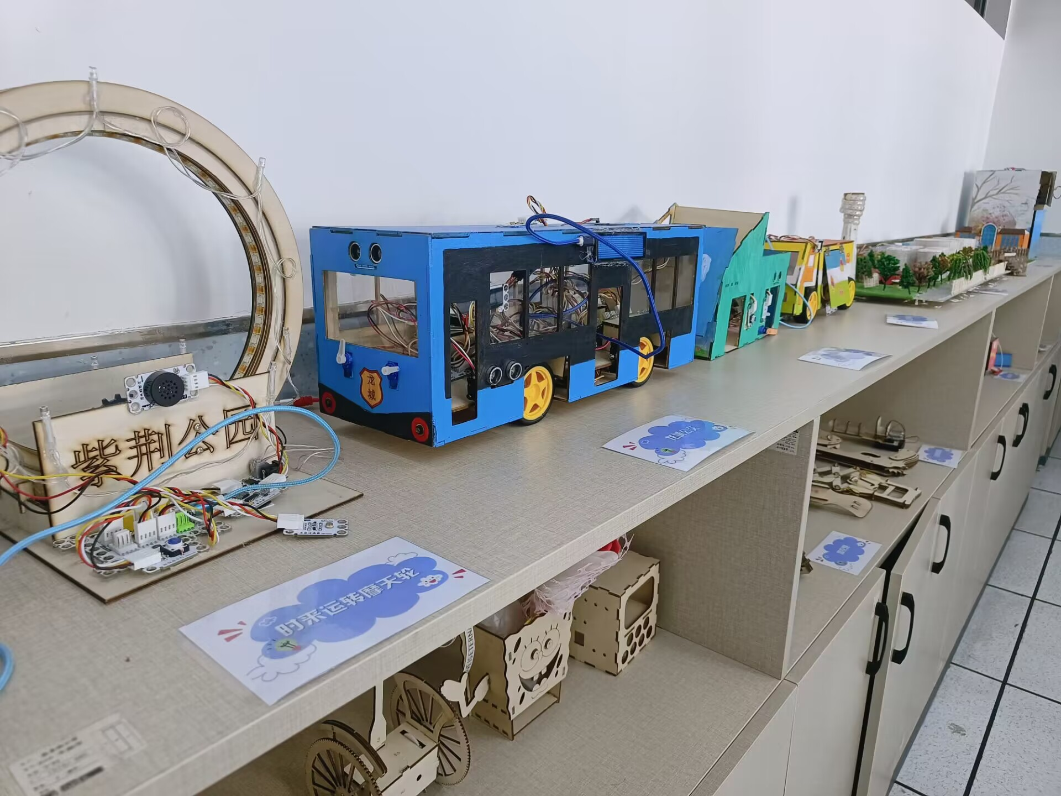
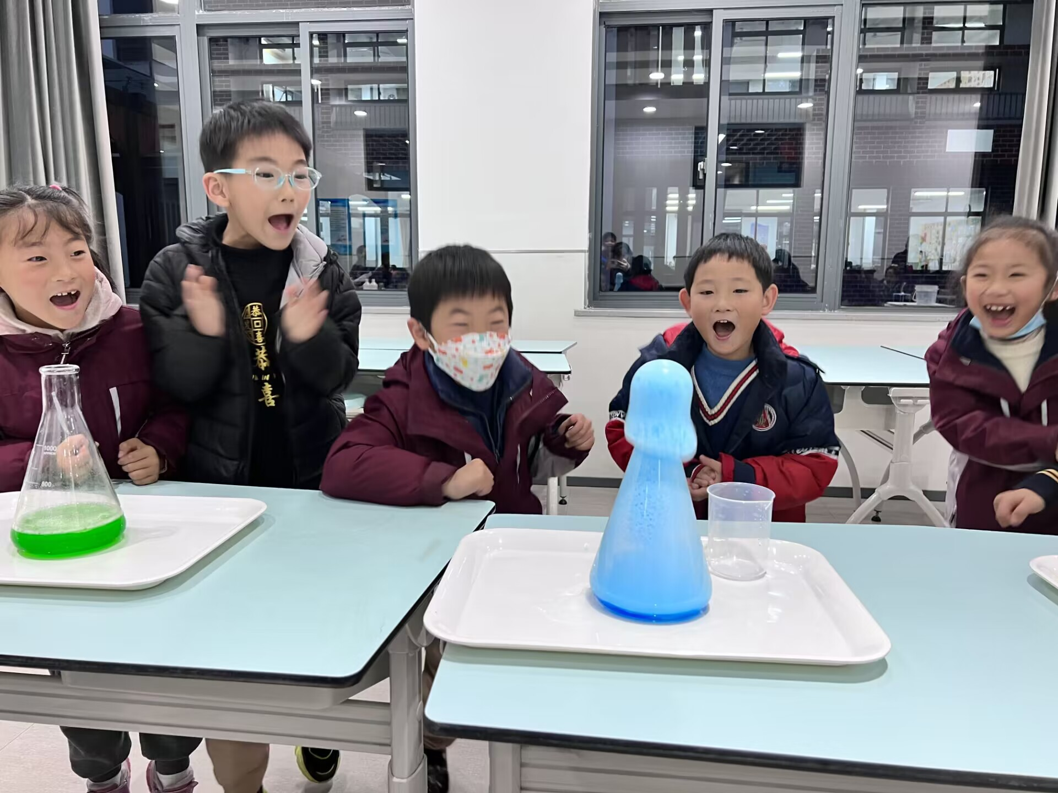
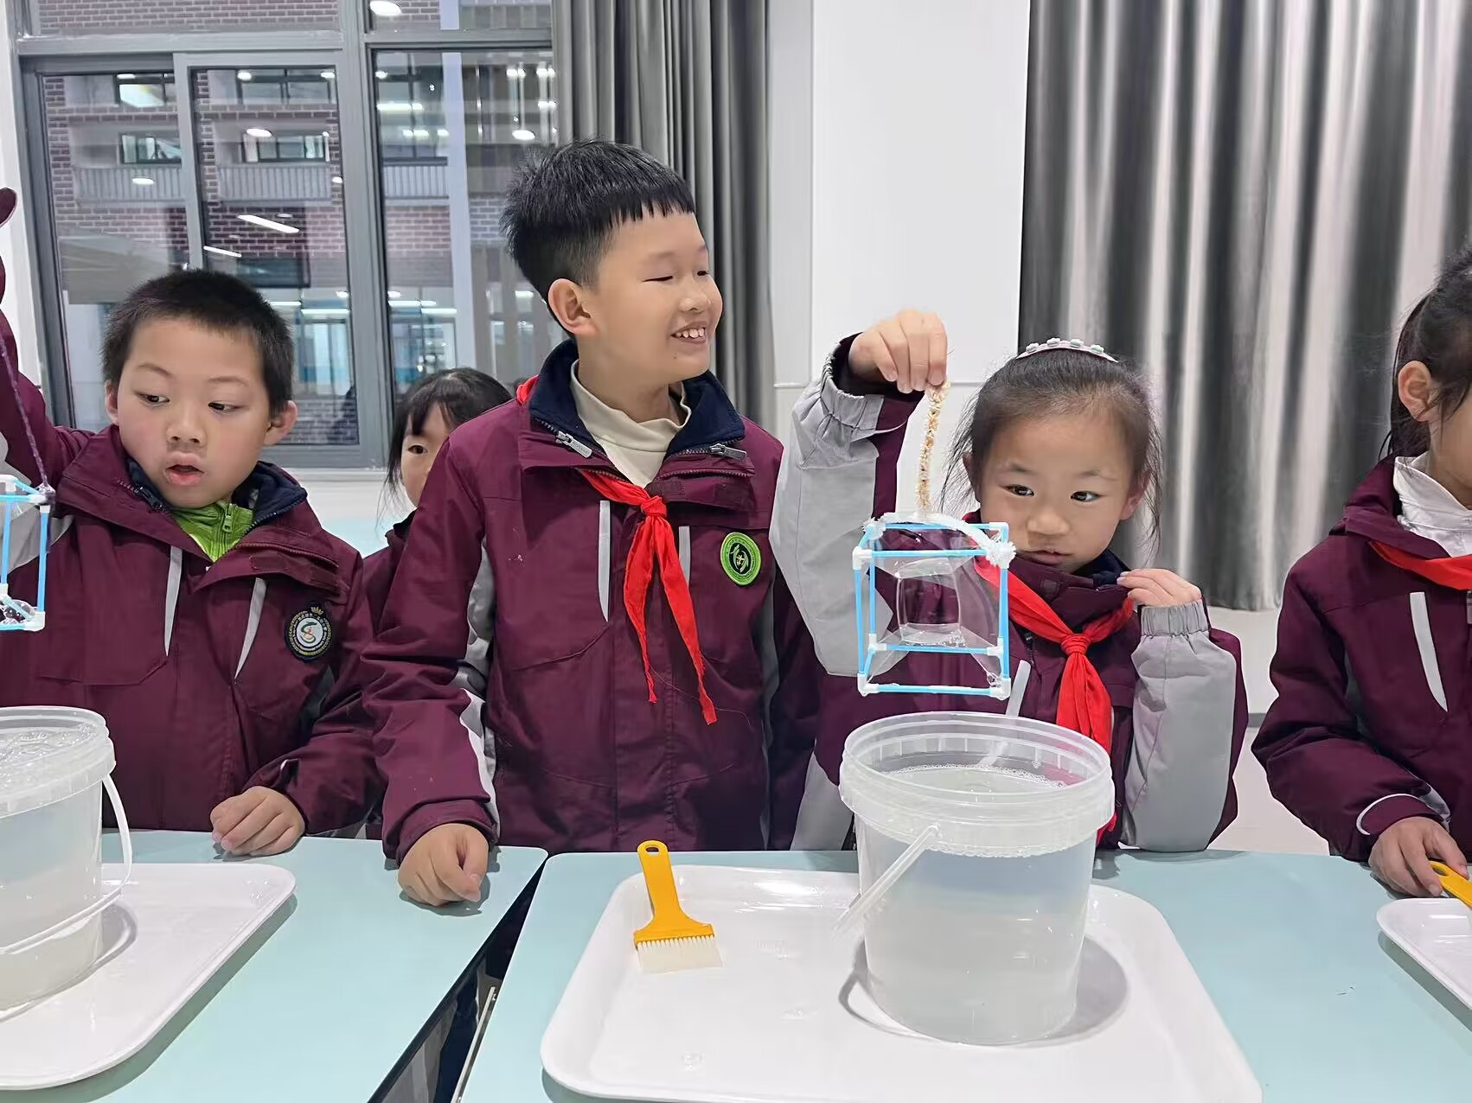
12月7、8日
“新优质”建设活动

Slide 16
03
教研引领
碰撞思维火花

Slide 17
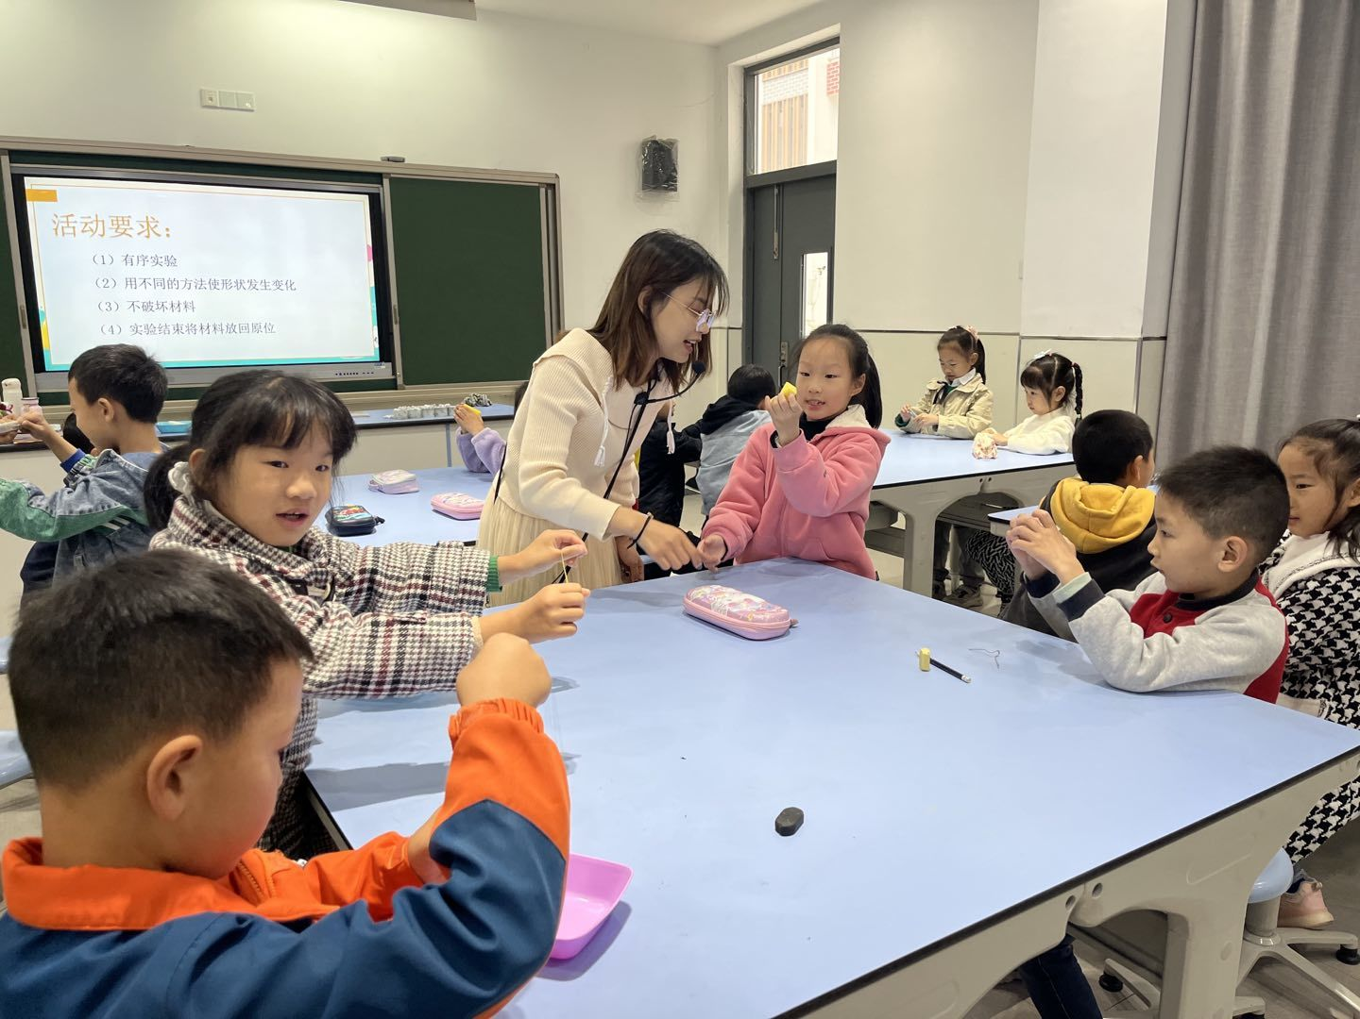
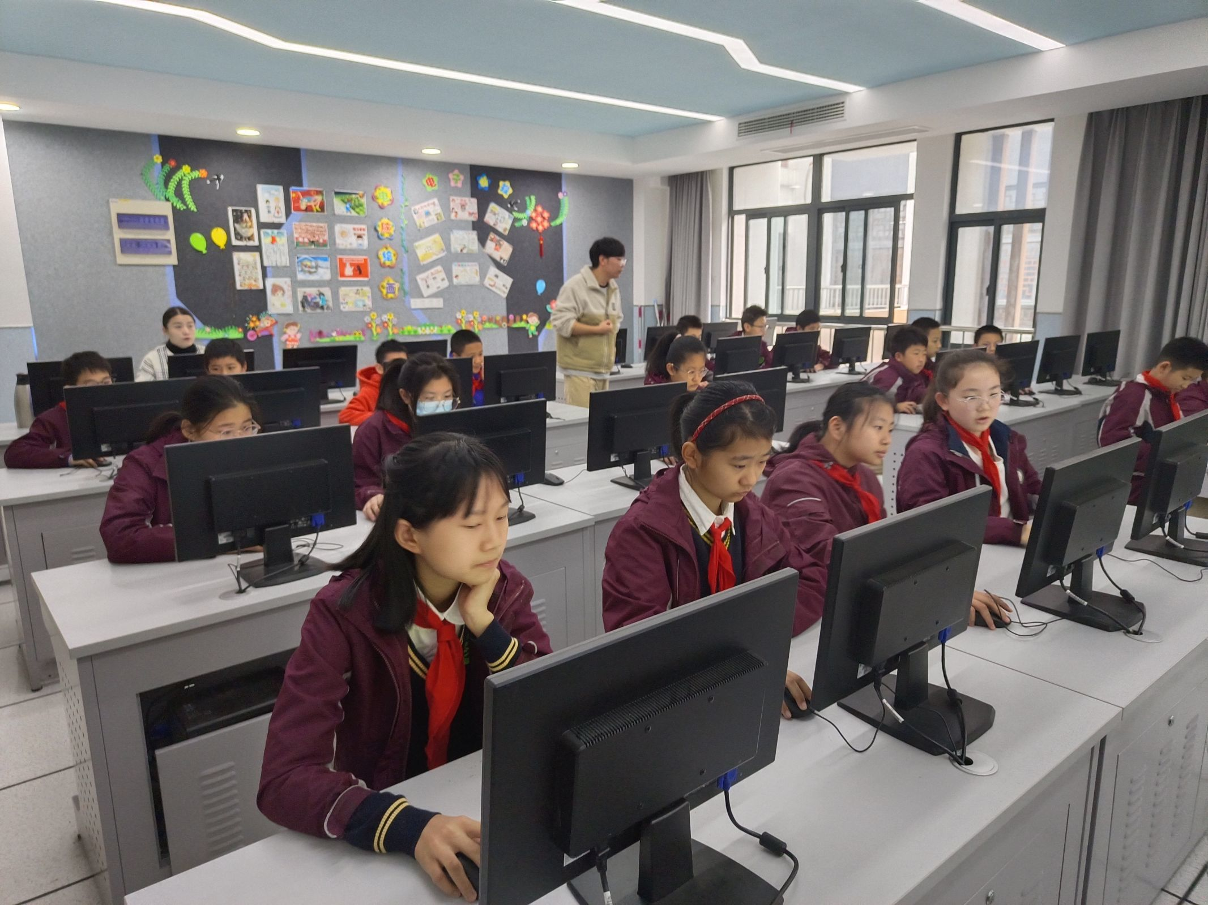
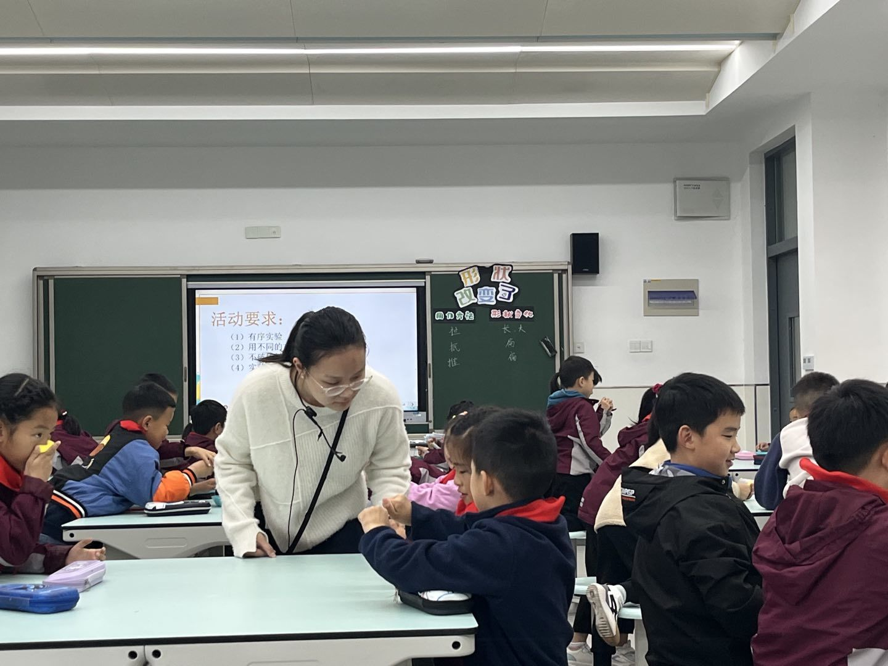
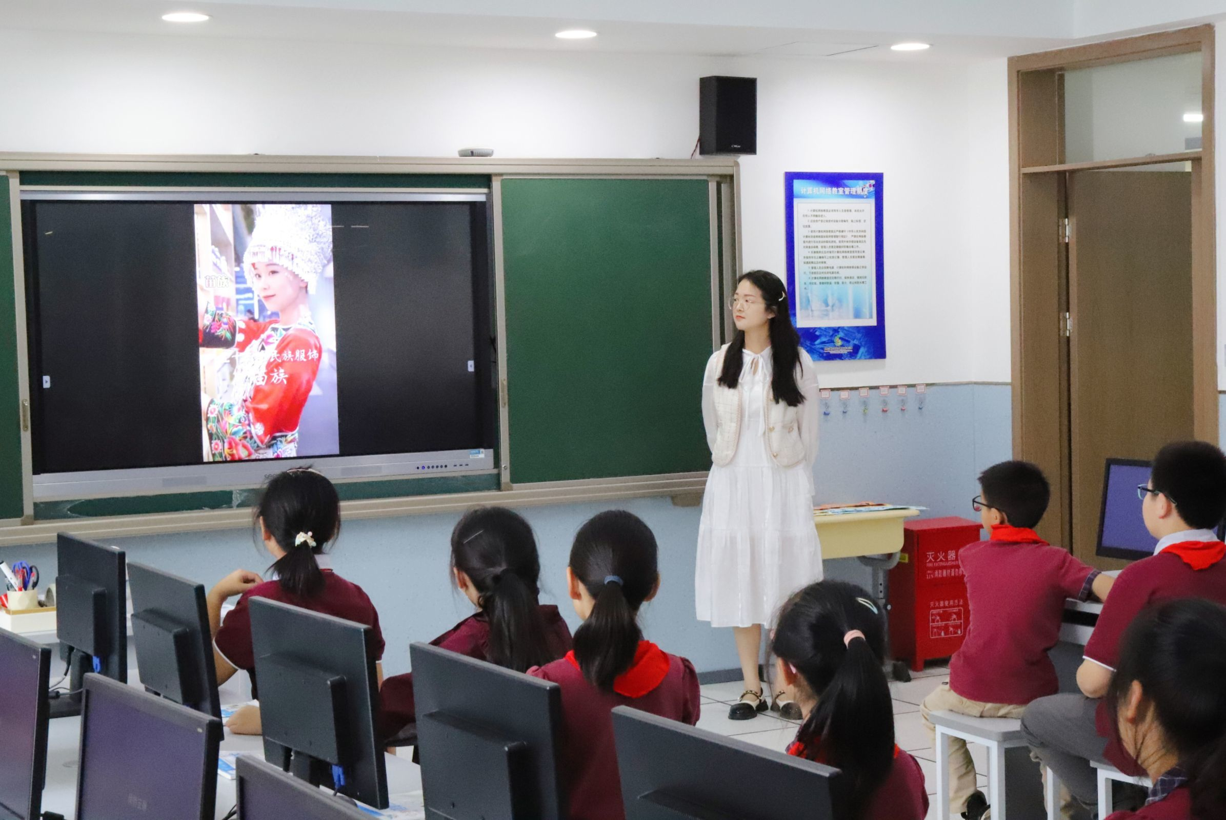
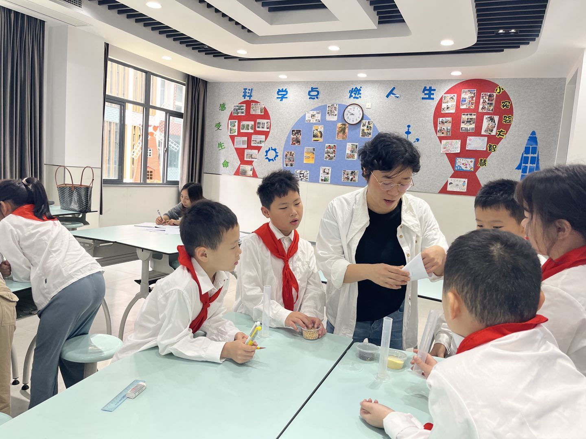
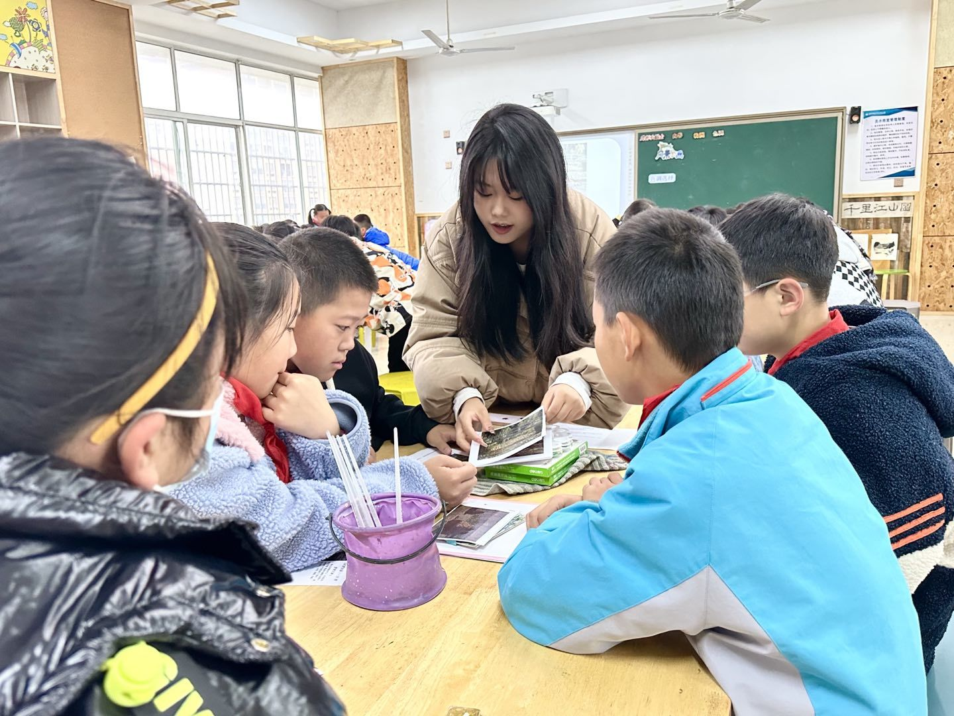
组内成员执教教研课

Slide 18
市区校级公开课
课题名称 | 姓名 | 级别 | 时间
《自动驾驶模拟》 | 张玲 | 市级 | 2022.11
《防疫工作我助力》 | 杨明武 | 校级 | 2022.9
《固体的混合与分离》 | 武亚敏 | 区级 | 2022.12
《形状改变了》 | 赵珍珍 | 校级 | 2022.11
《形状改变了》 | 徐铭雪 | 校级 | 2022.11
《地球》 | 武亚敏 | 校级 | 2022.3
《地下水》 | 武亚敏 | 校级 | 2022.11
《儿歌与童话》 | 巢杨希 | 区级 | 2022.05
《风景如画（一）》 | 巢杨希 | 区级 | 2022.11
《下雨啰》 | 巢杨希 | 校级 | 2022.05

Slide 19
04
深耕厚植
收获丰盛果实

Slide 20
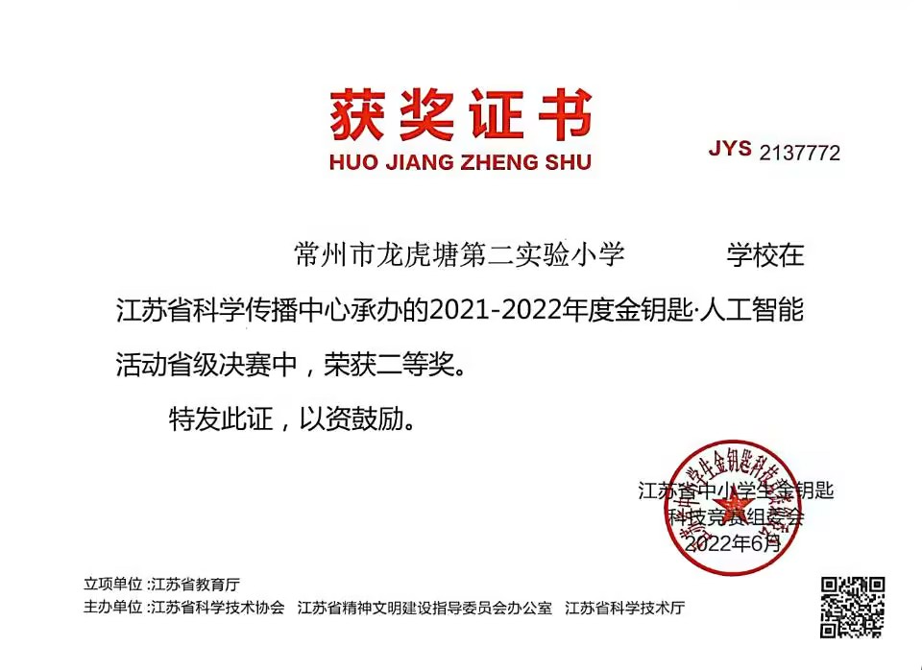
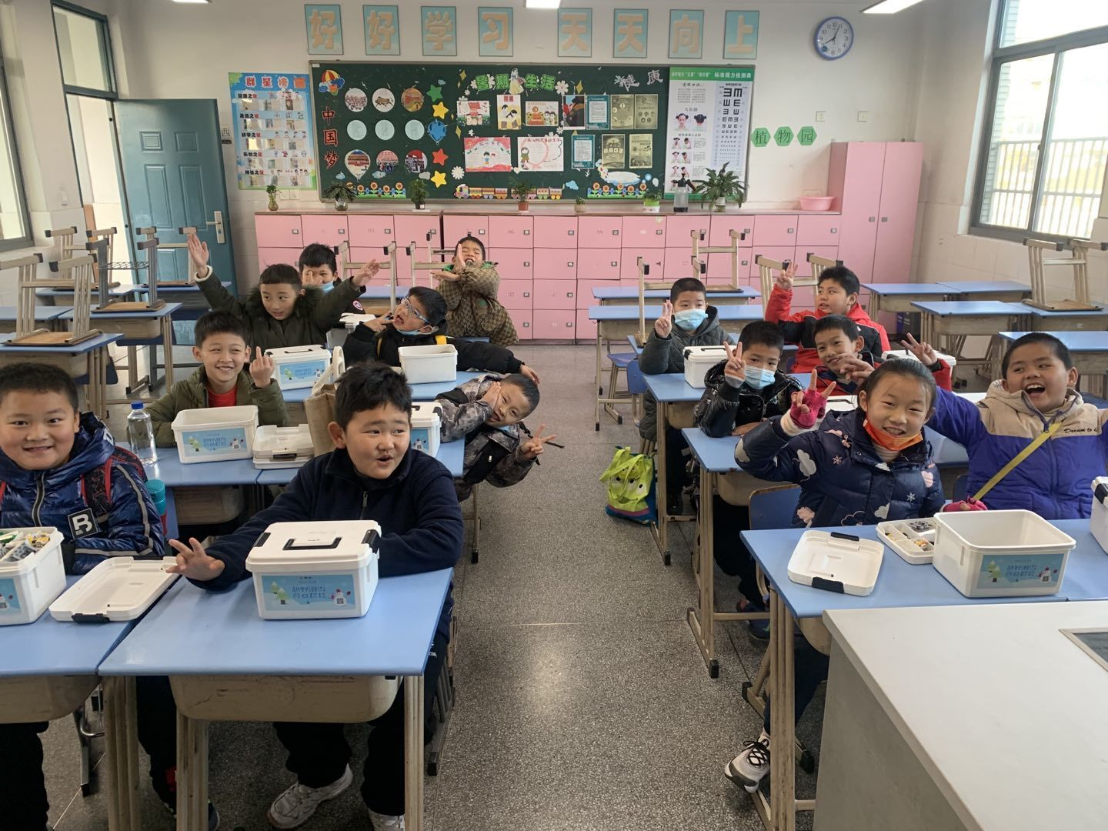
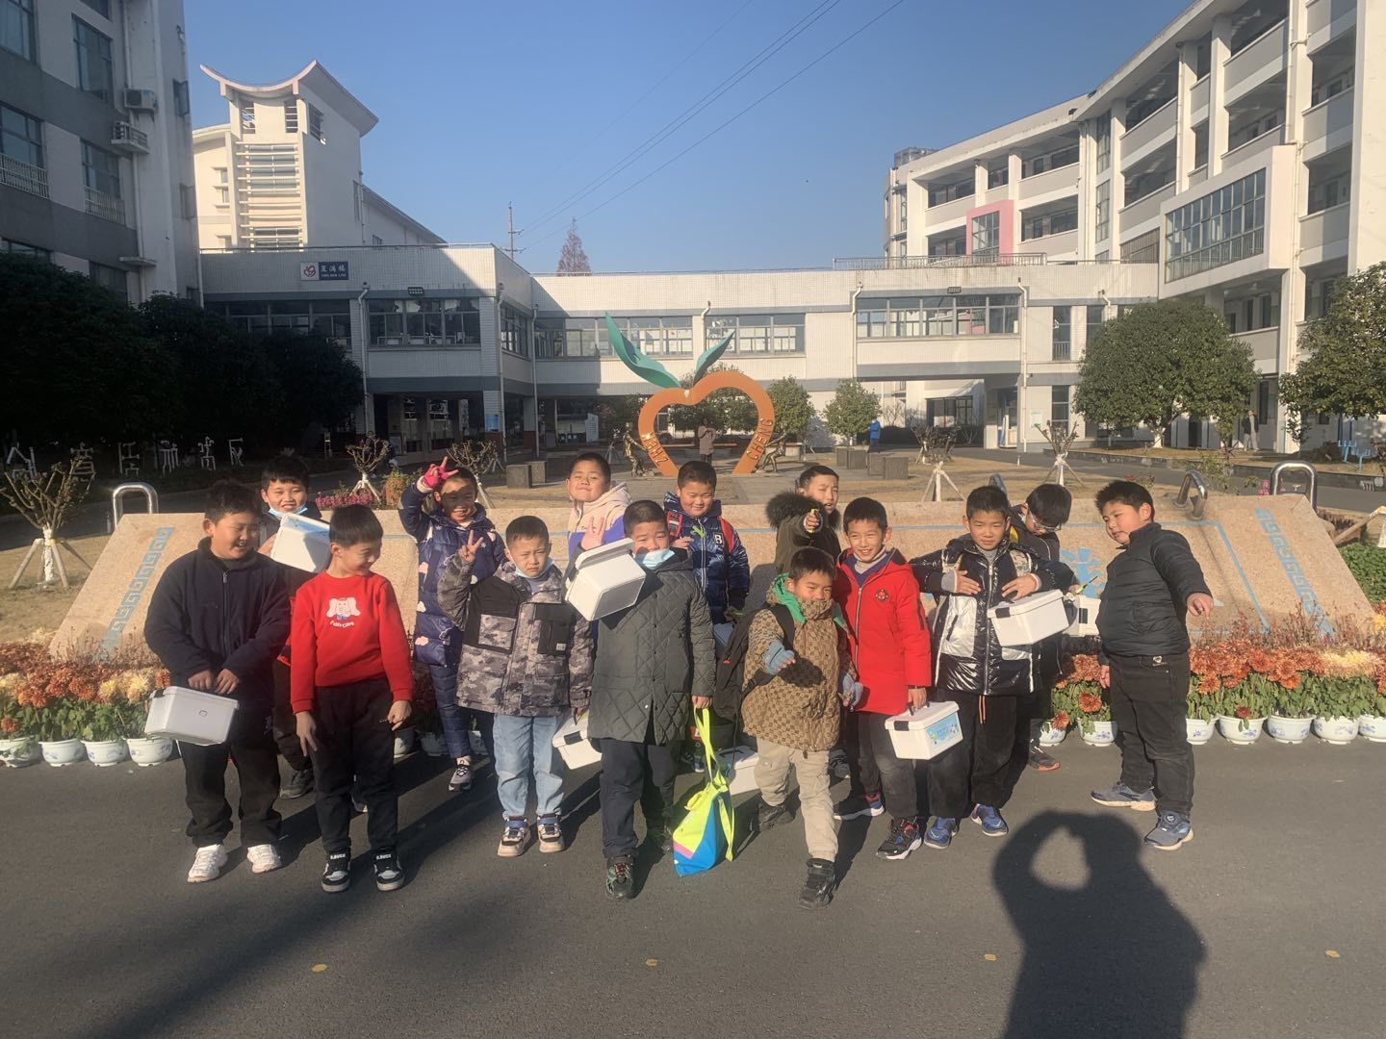
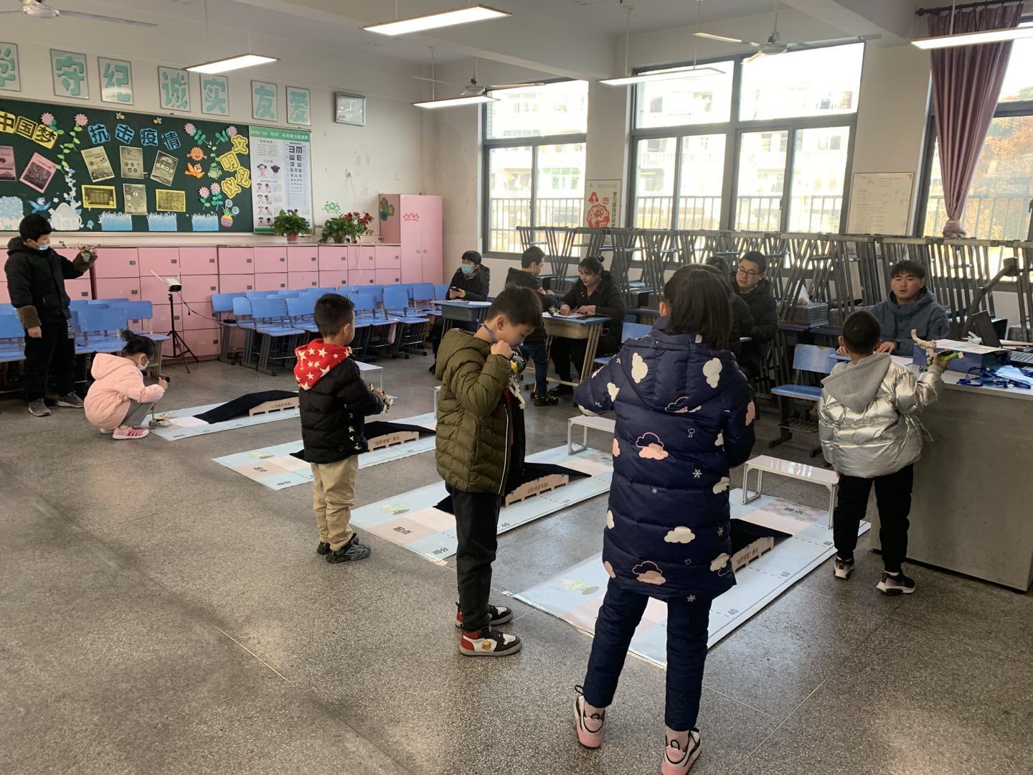
江苏省金钥匙人工智能竞赛
获团体二等奖

Slide 21
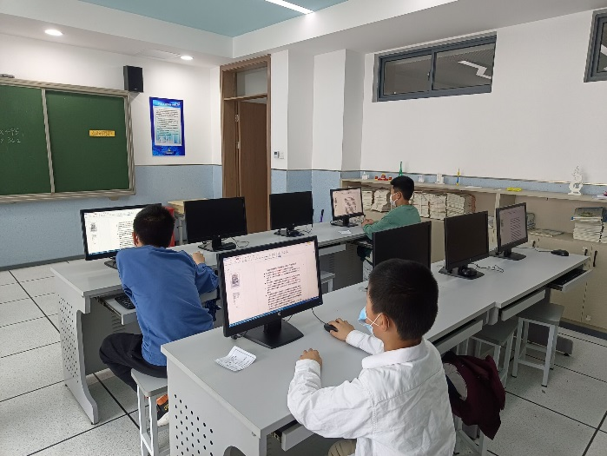
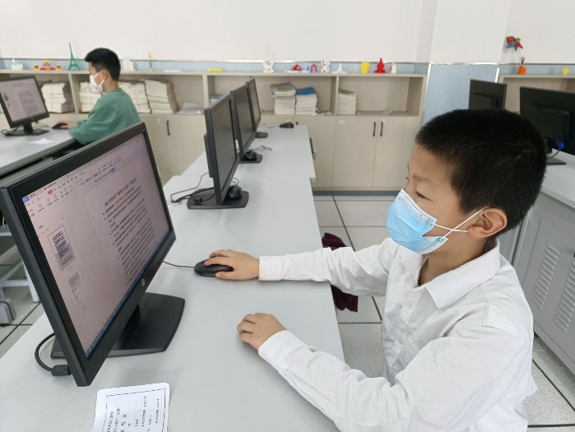
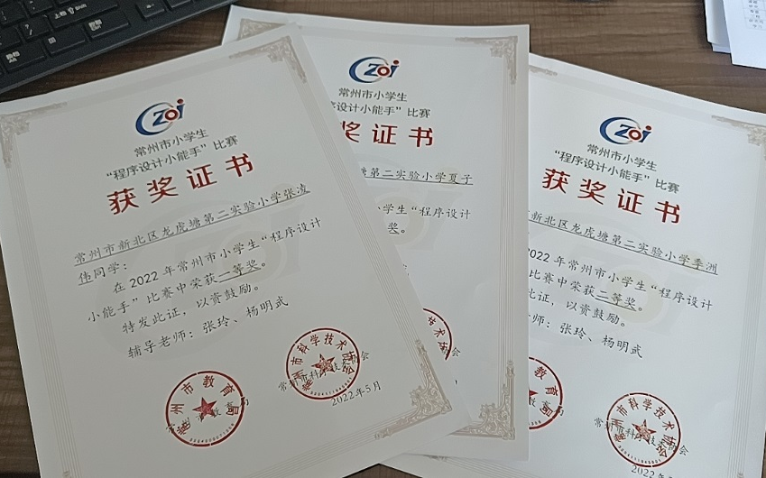
“程序设计小能手”比赛

Slide 22
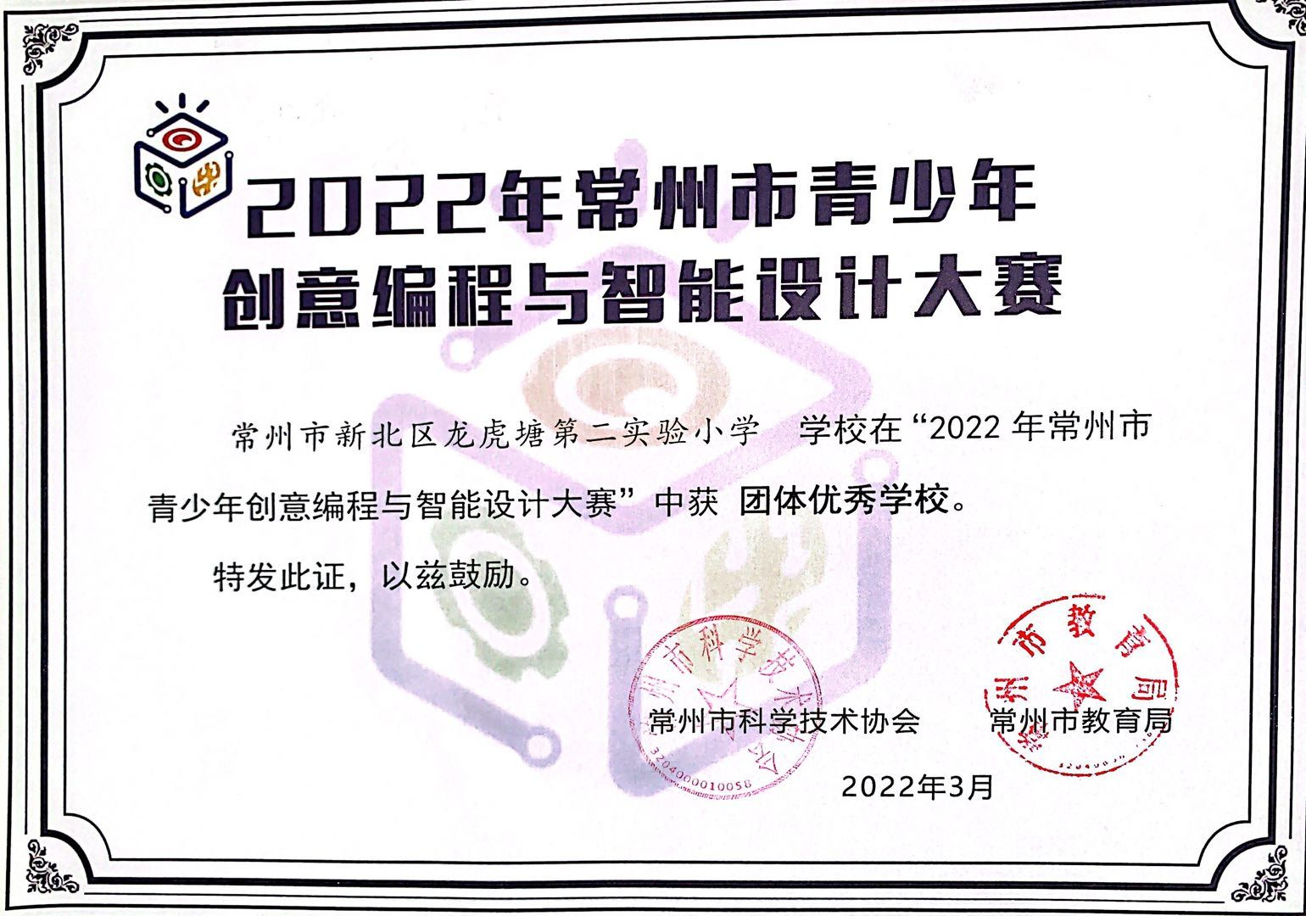
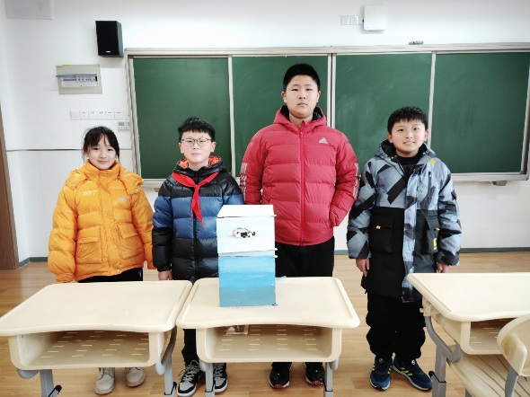
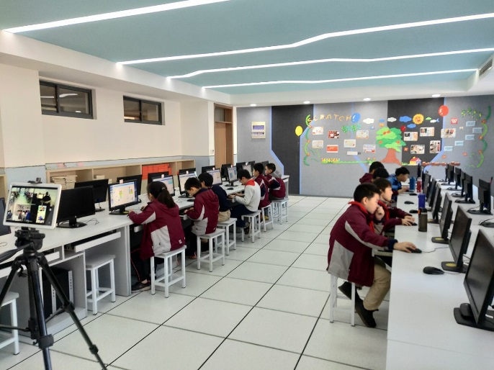
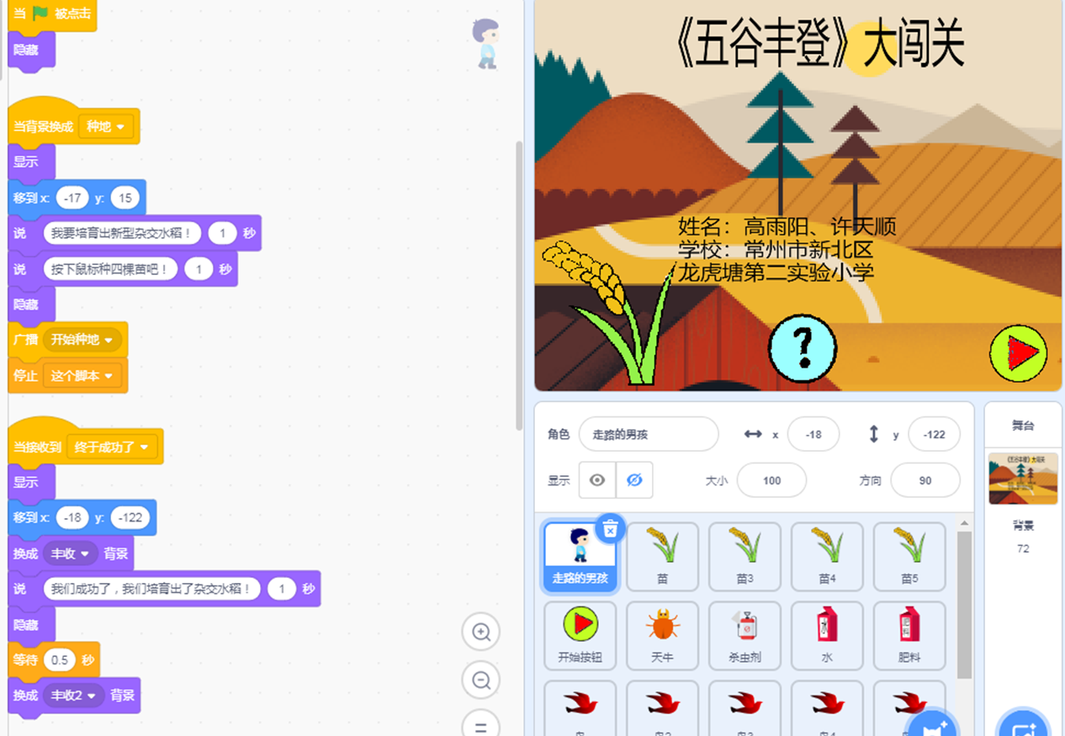
常州市创意编程与智能设计大赛

Slide 23
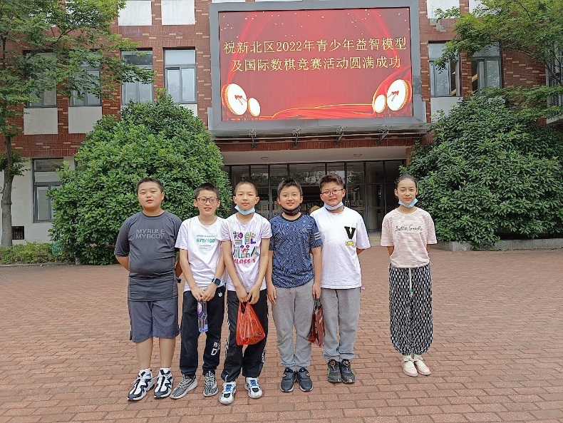
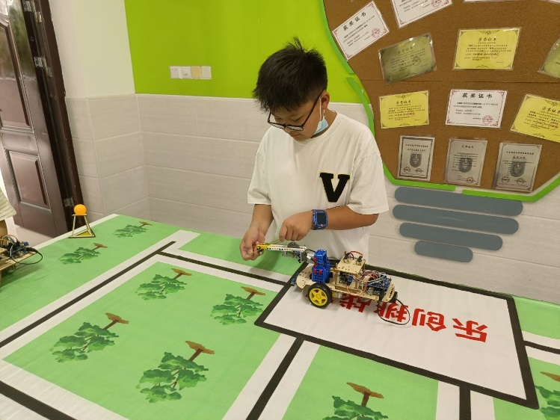
新北区益智模型比赛乐创编程版赛项

Slide 24
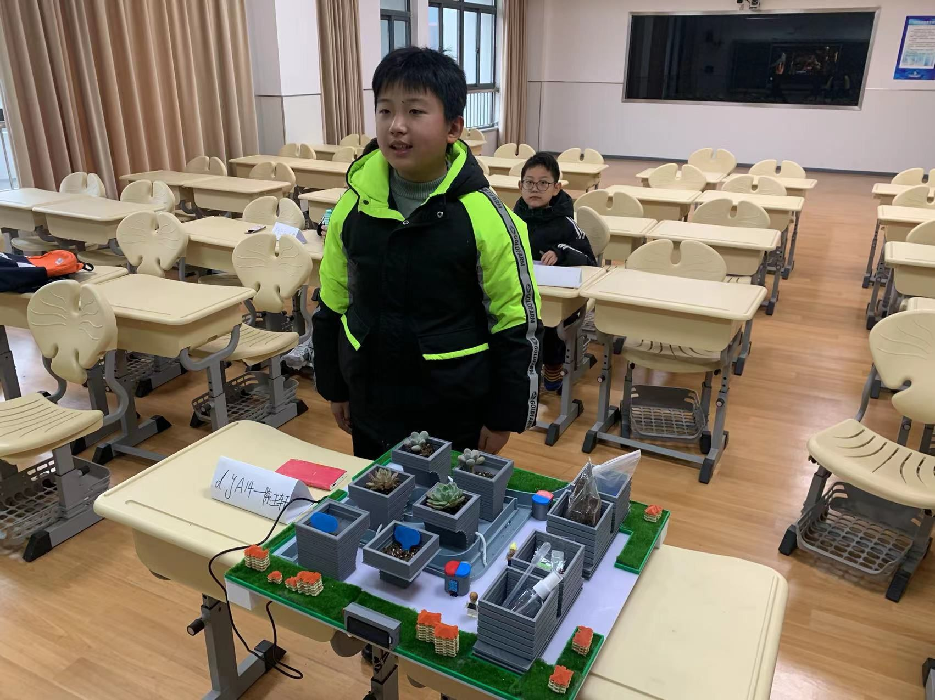
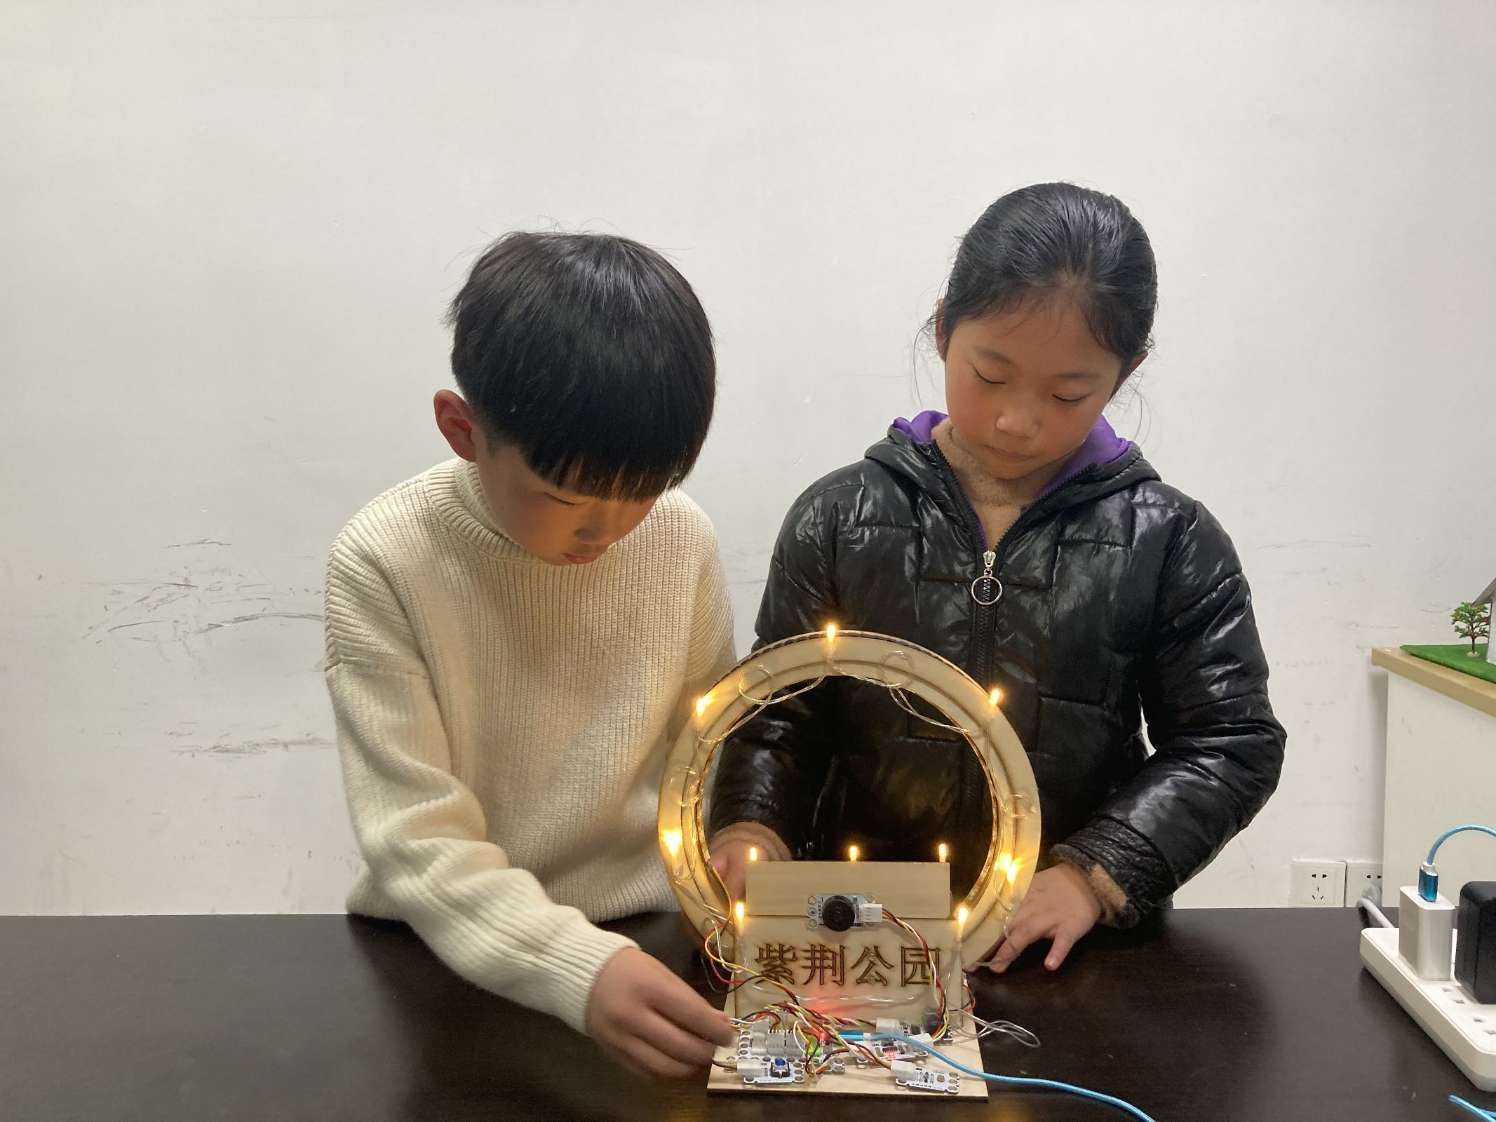
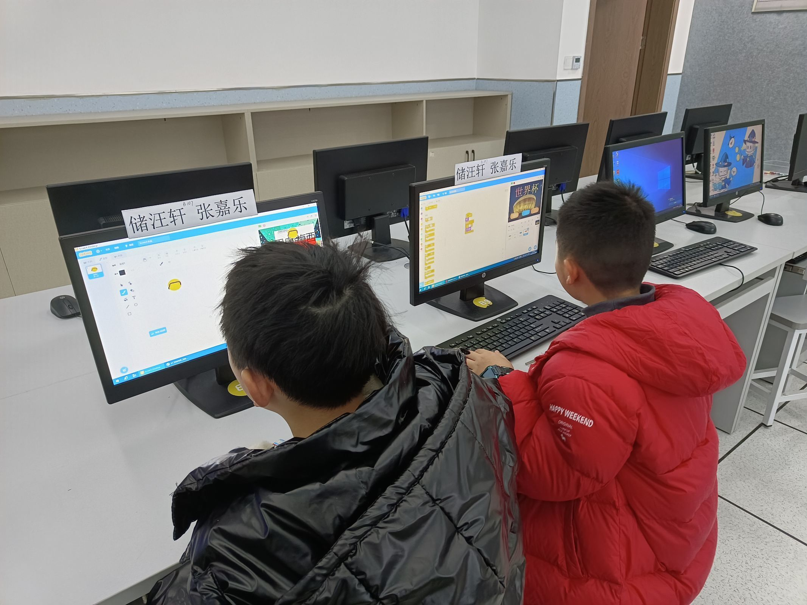
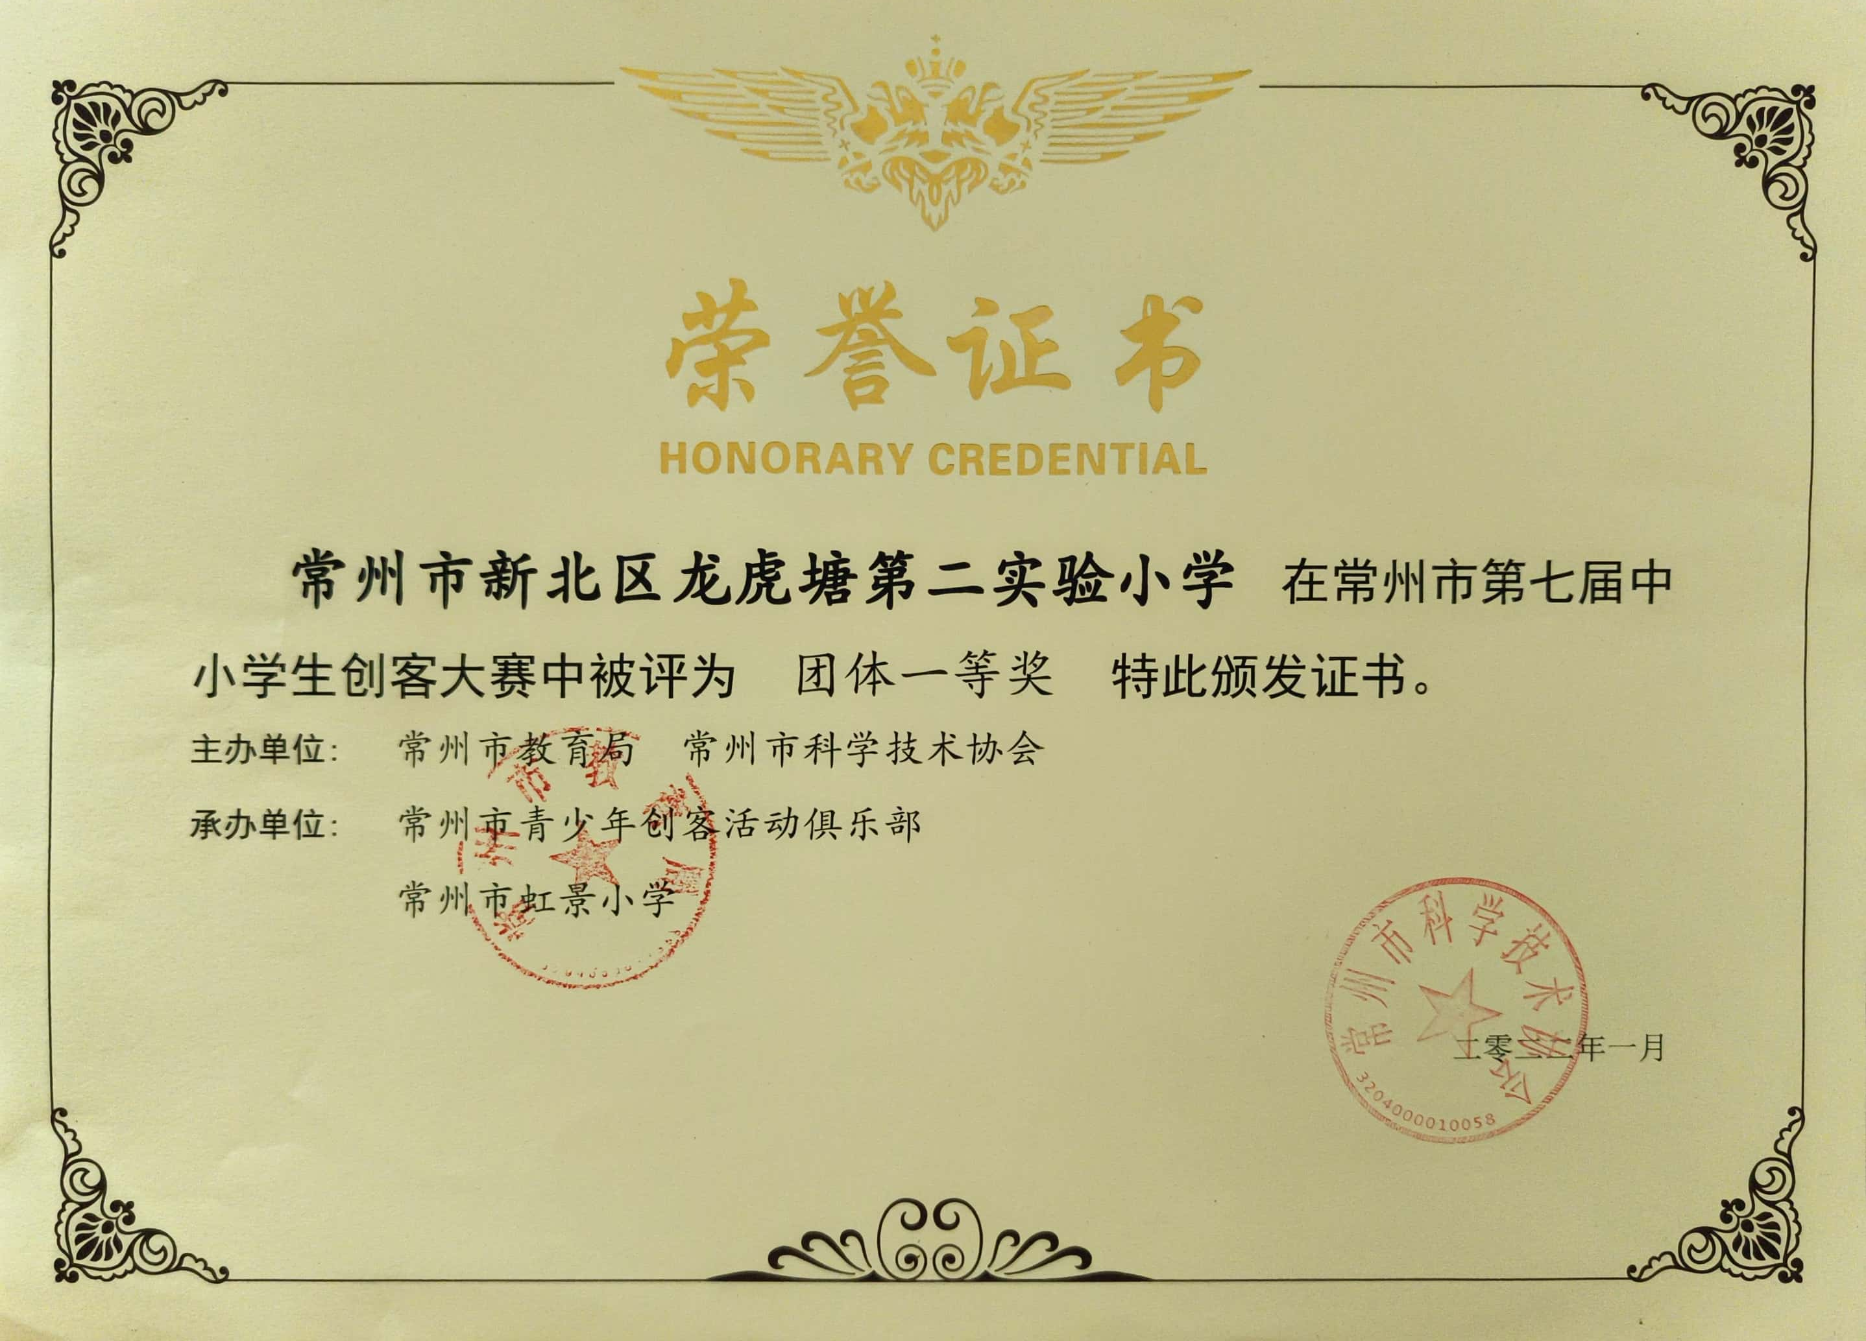
常州市创客大赛

Slide 25
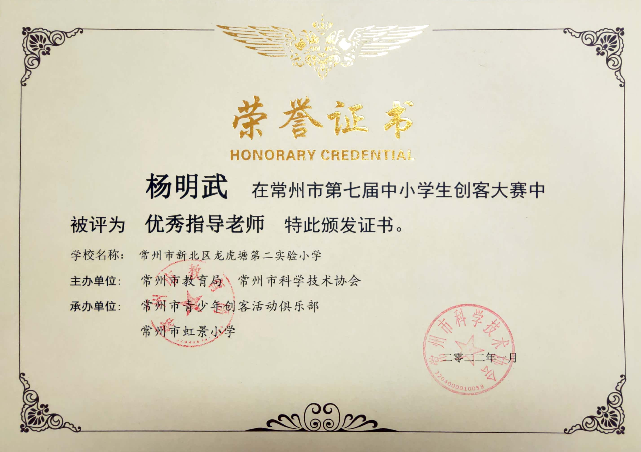
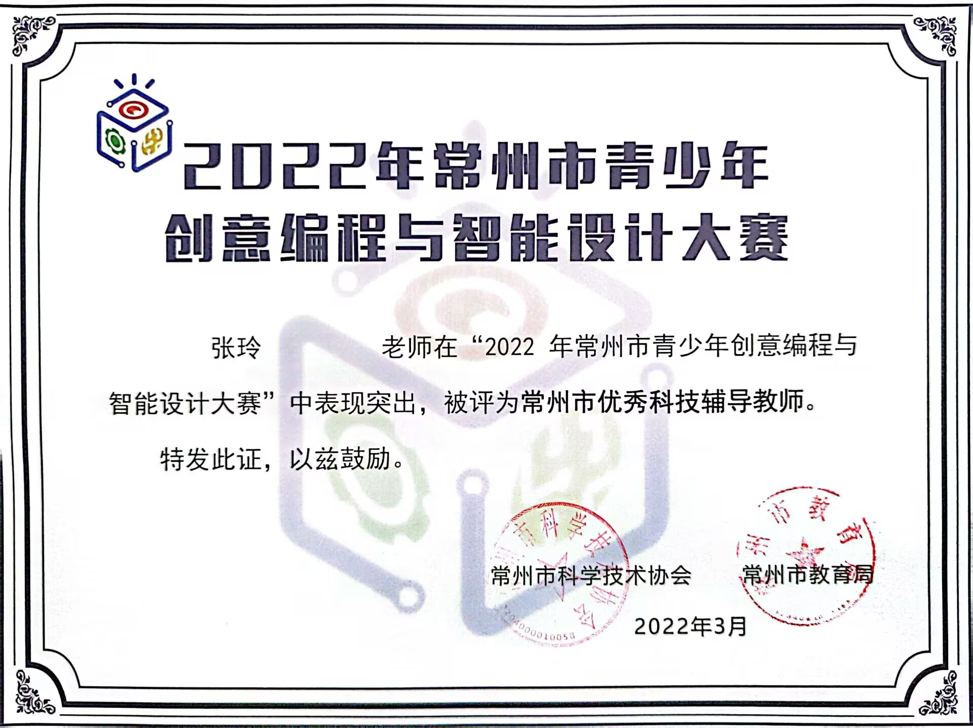
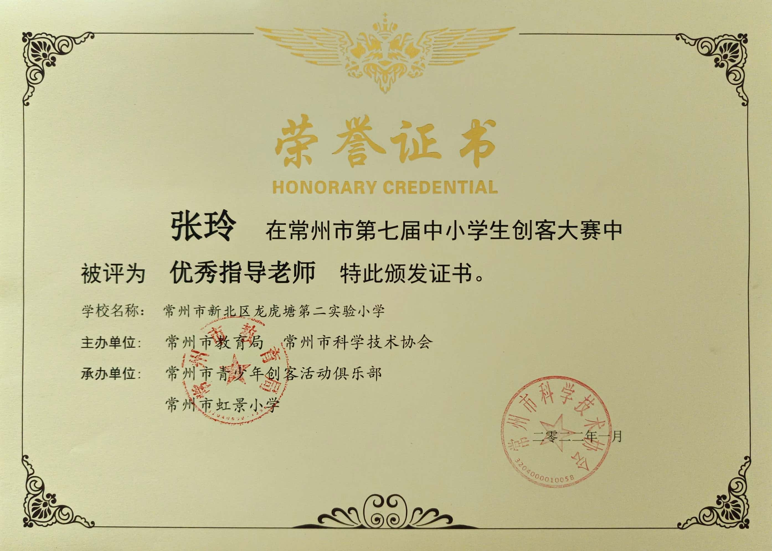
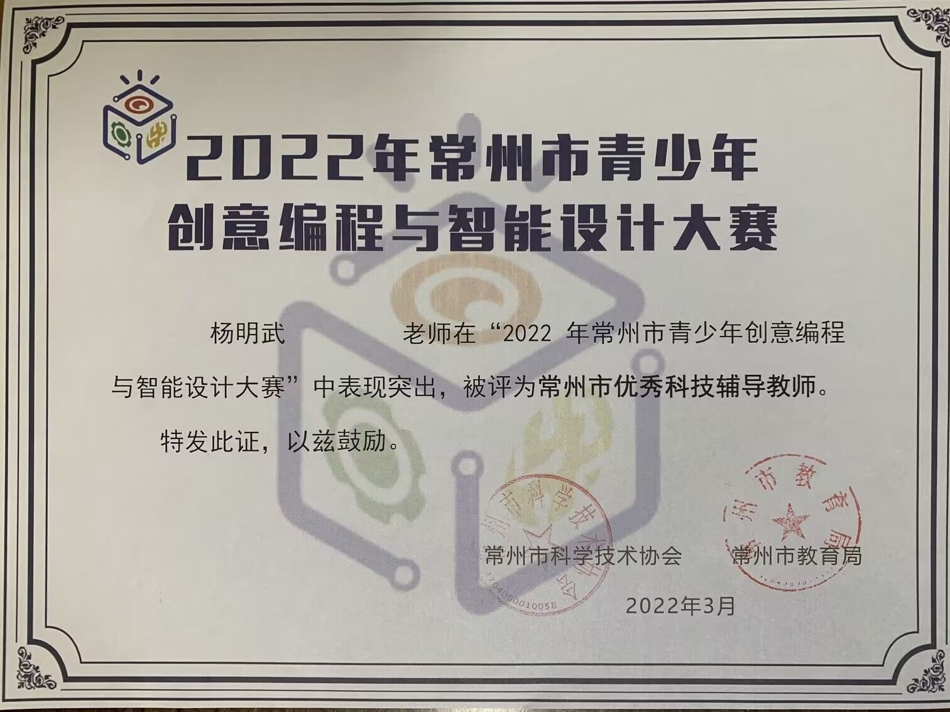
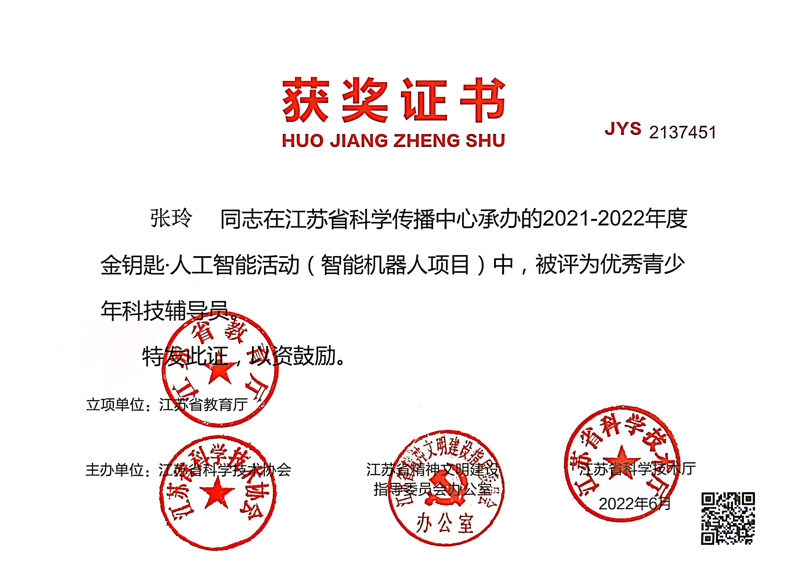
各级优秀科技辅导员

Slide 26
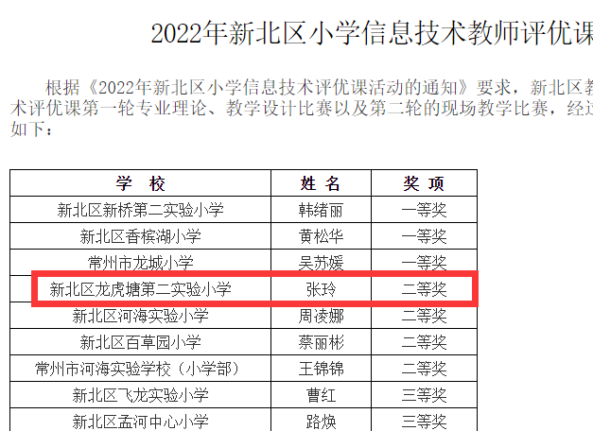
新北区评优课获奖

Slide 27
少年硅谷工作室成员课题一览表
课题名称 | 级别 | 成员 | 状态
《少年硅谷课程基地建设》 | 区级（申报市级） | 工作室成员 | 申报
《基于开源硬件的创客教育课堂教学策略研究》 | 区级 | 张玲 | 中期评估
《依托网络名师工作室平台提升教师信息素养的实践研究》 | 市级 | 张玲 | 中期评估三等奖
《创客背景下3D打印课程的实践研究》 | 校级 | 杨明武、张玲 | 结题
《基于苏教版小学科学的项目化学习设计与实践研究》 | 区级 | 武亚敏 | 中期评估
《探究双减背景下小学美术作业设计的策略》 | 校级（申报区级） | 巢杨希、姚海燕 | 申报

Slide 28
少年硅谷工作室成员论文一览表
论文名称 | 作者 | 发表或获奖 | 级别
《造“微”入妙，寻找信息课堂的理性尺度》 | 张玲 | 发表 | 省级
《信息化教学在小学信息技术学科中应用的实践探究》 | 杨明武 | 获奖 | 区级三等奖
《“双减”背景下小学信息科技社团开展的实践与思考》 | 张玲 | 获奖 | 送评中
《基于3D打印，在真实情境下培养学生数字化学习与创新》 | 杨明武 | 获奖 | 送评中
《项目化学习模式在小学科学课堂上的实践》 | 武亚敏 | 发表 | 省级
《浅谈双减背景下小学科学作业设计》 | 武亚敏 | 获奖 | 区三等奖
《教学情境在小学科学教学中的创设原则与策略》 | 赵珍珍 | 发表 | 省级
《落实双减理念，优化作业效率》 | 巢杨希 | 发表 | 国家级
《小学美术信息化课堂教学研究》 | 巢杨希 | 获奖 | 区三等奖
《双减背景下小学美术课堂开展数字化学习的实践与探索》 | 巢杨希 | 获奖 | 区二等奖
《探究双减政策下研究性学习课堂的小学美术作业设计》 | 巢杨希 | 获奖 | 区三等奖

